Slide 1
Postup Bayesovské analýzy:
1. Určete všechny hypotézy
2. Pro každou hypotézu určete apriorní pravděpodobnost
3. Získejte data
4. Zjistěte věrohodnost dat pro každou hypotézu
5. Použijte Bayesův teorém k vypočítání aposteriorní pravděpodobnosti

Slide 2
BEAST
(Bayesian Evolutionary Analysis by Sampling Trees)
BEAUti ... příprava vstupního souboru pro BEAST
BEAST ... vlastní analýza
Tracer ... prozkoumání výsledků
LogCombiner ... kombinace log a tree souborů
TreeAnnotator ... hledání „nejlepšího“ stromu
DensiTree ... vizualizace stromů z několika markerů

Slide 3
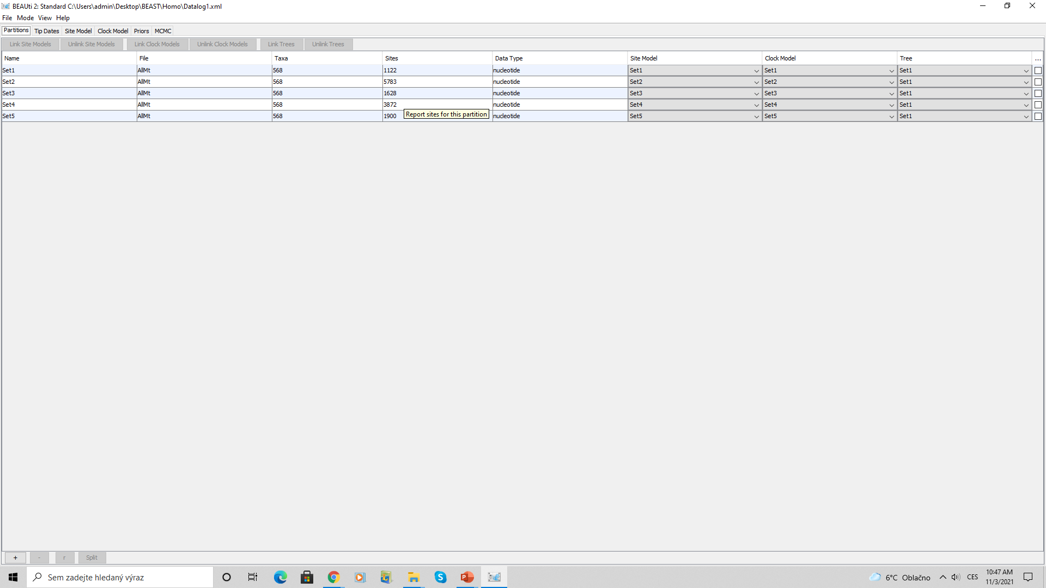

Slide 4
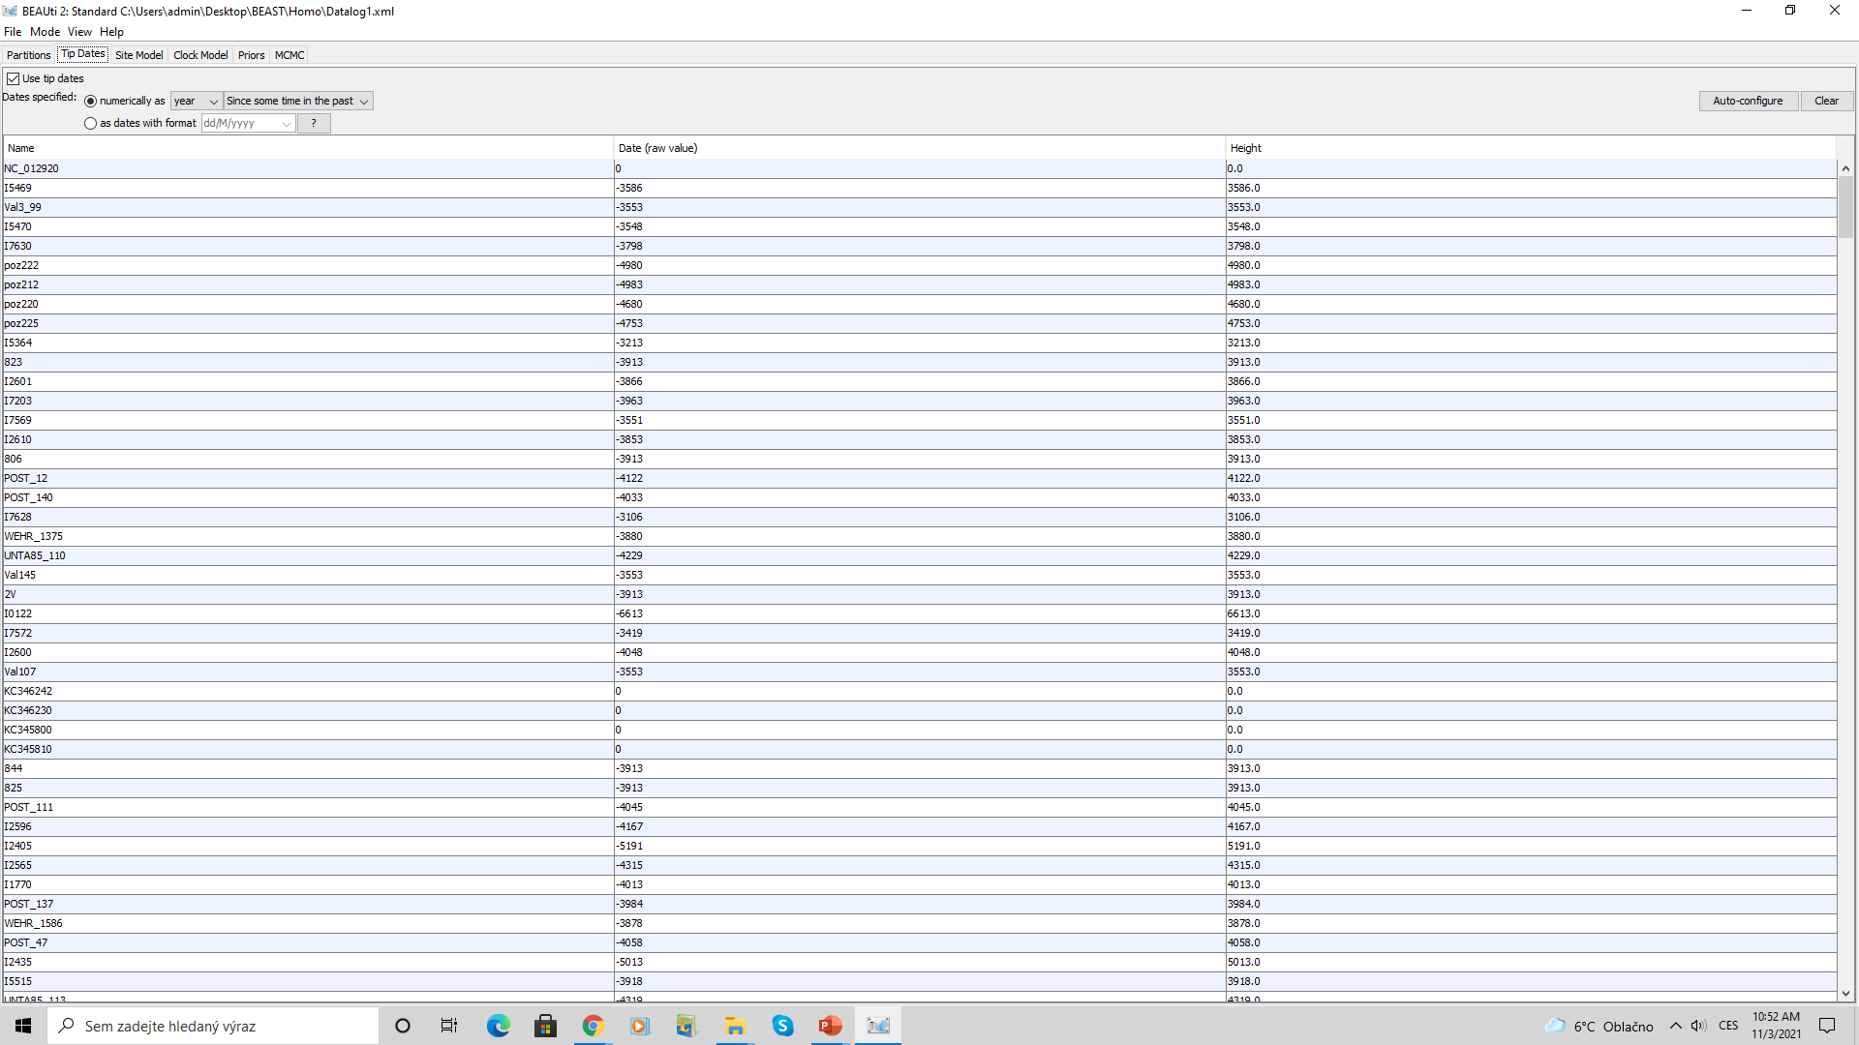

Slide 5
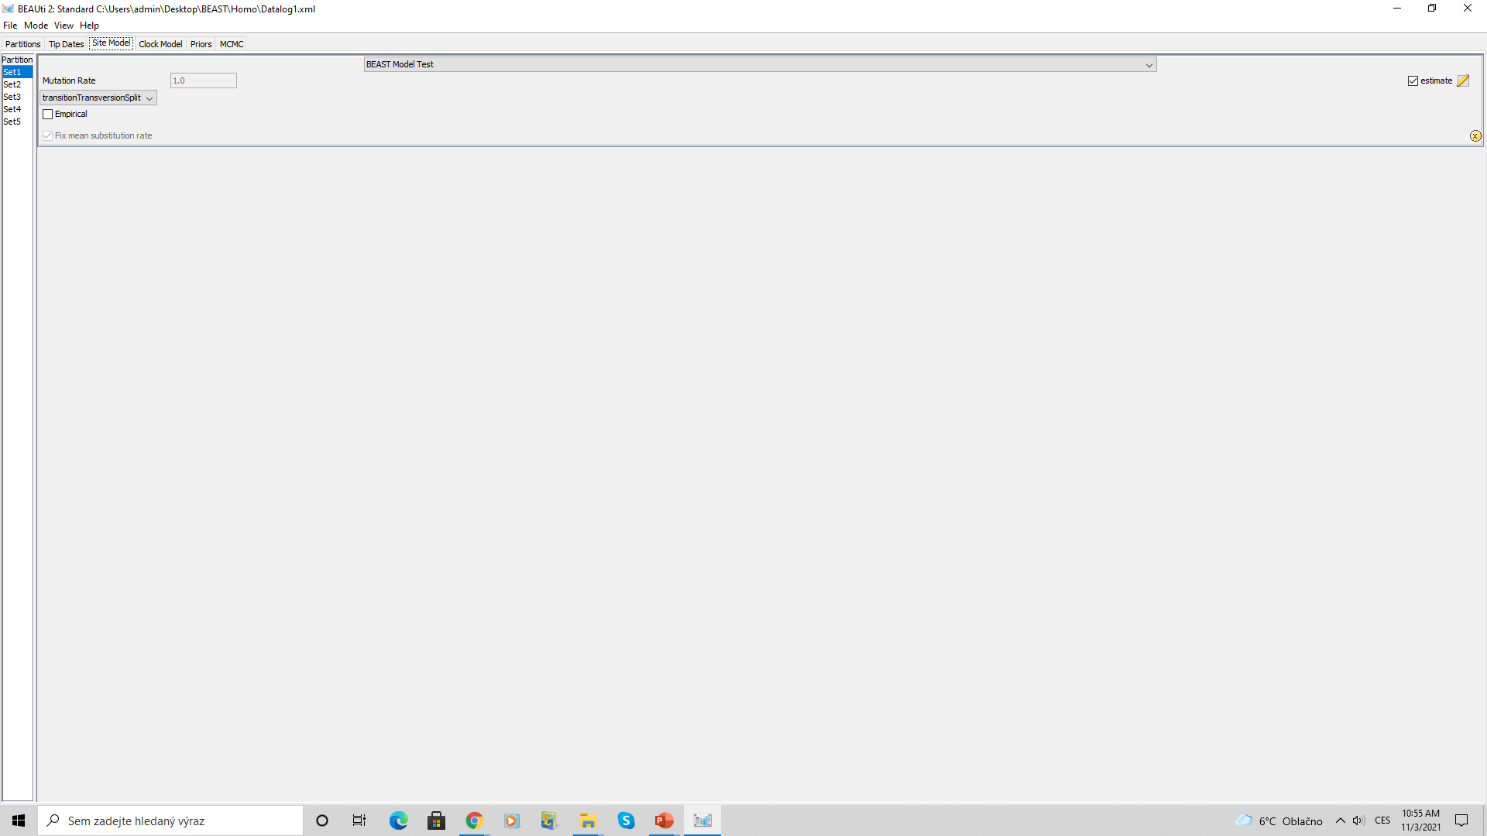

Slide 6
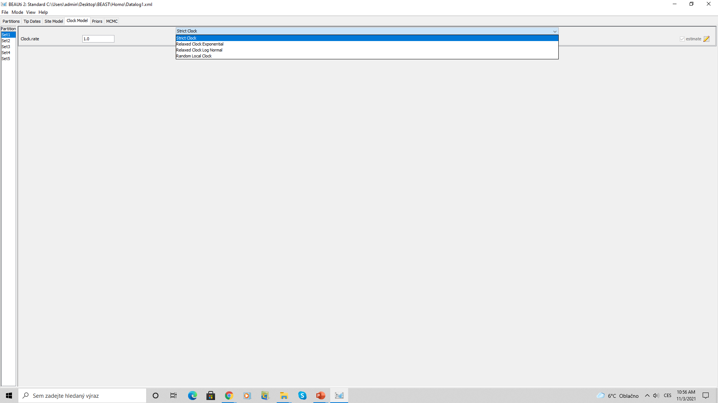

Slide 7
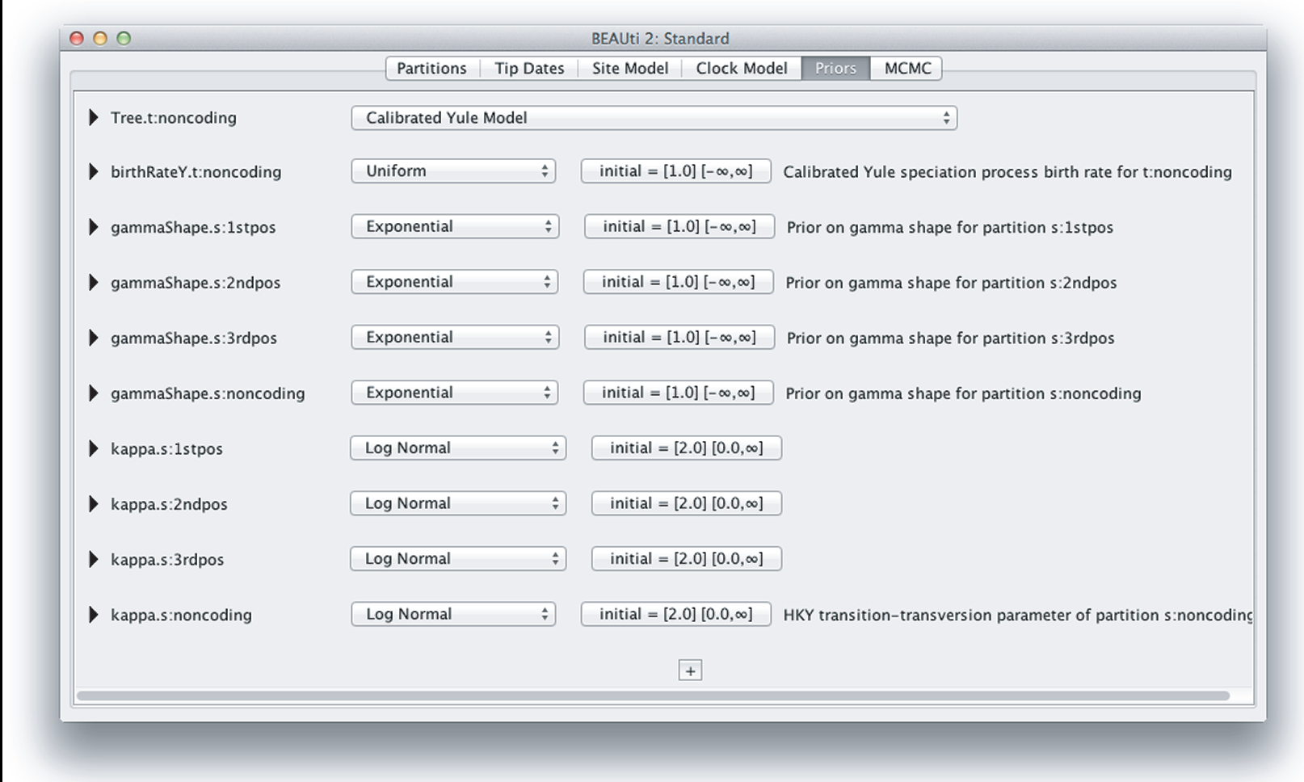

Slide 8
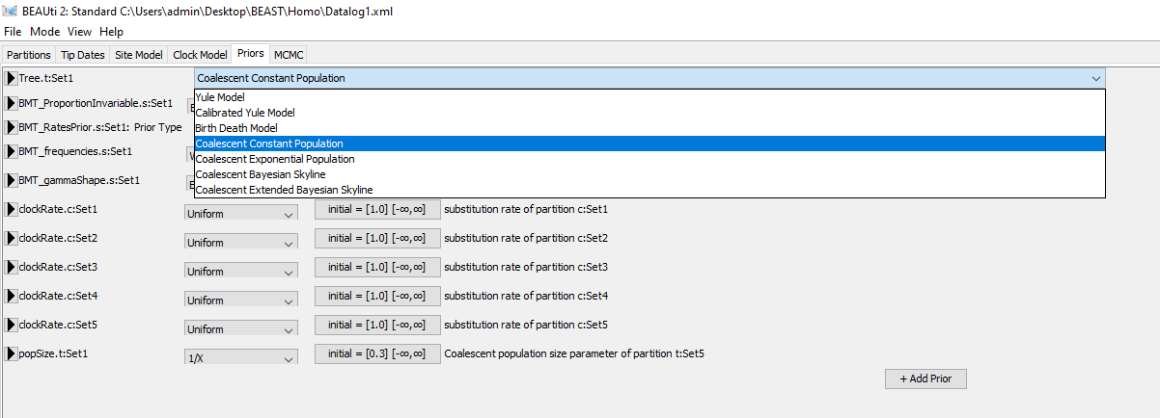

Slide 9
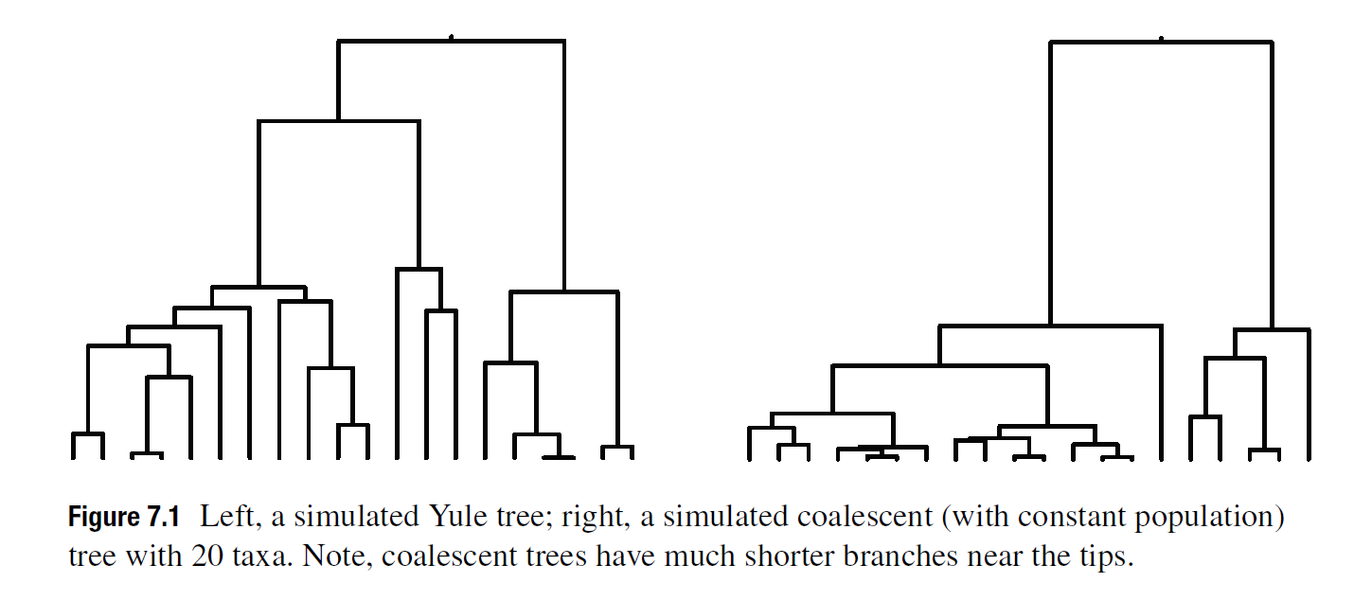

Slide 10
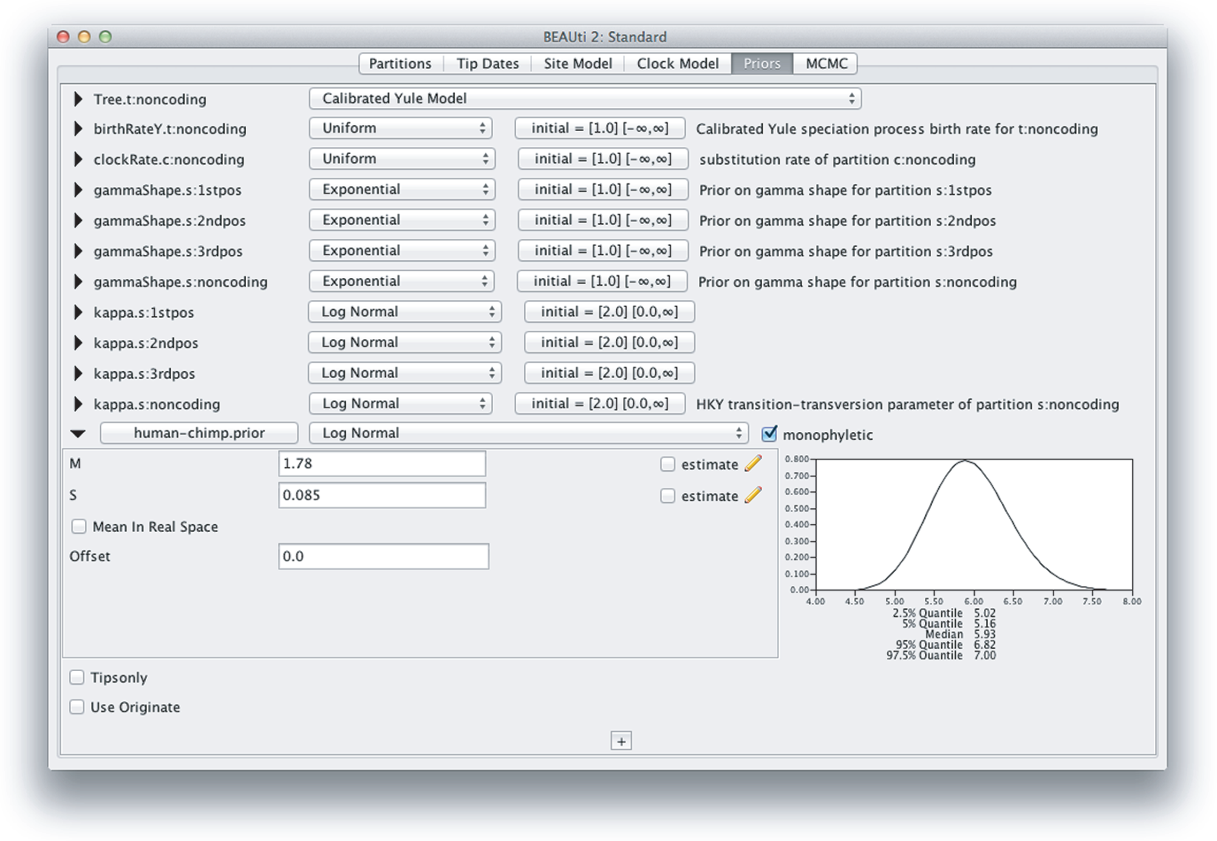

Slide 11
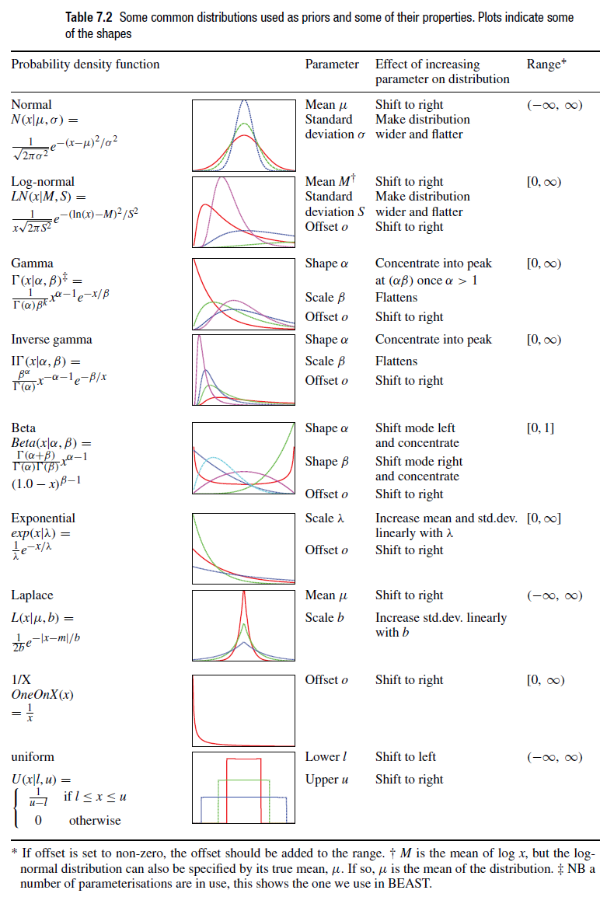

Slide 12
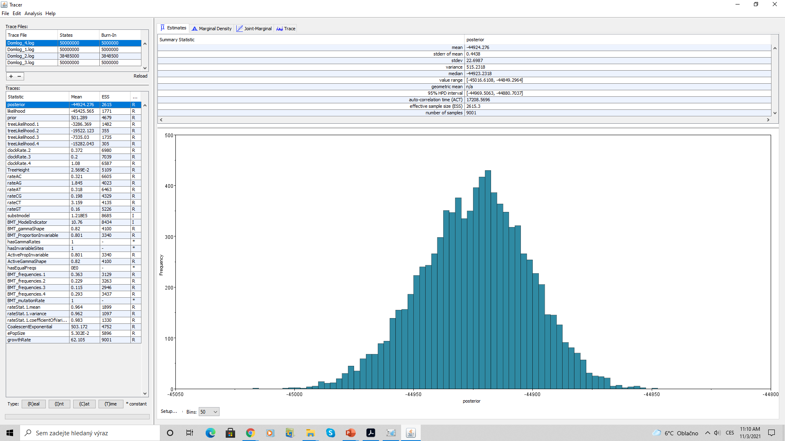
Tracer output:

Slide 13
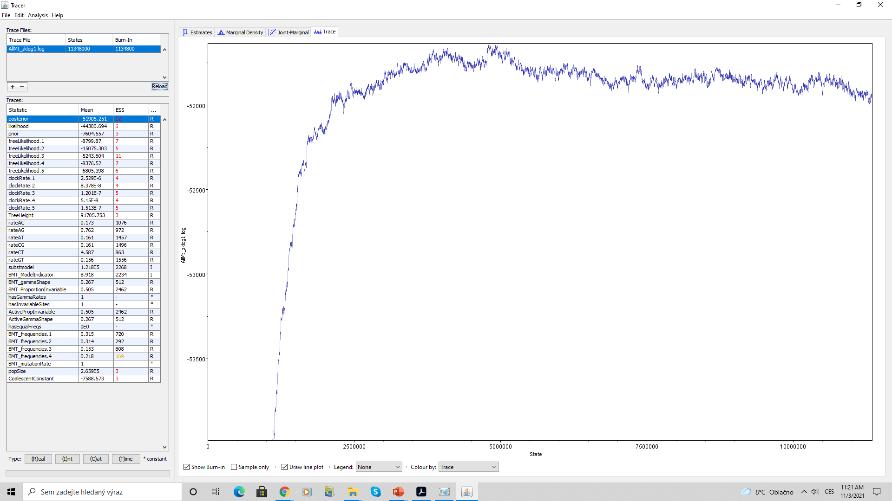

Slide 14
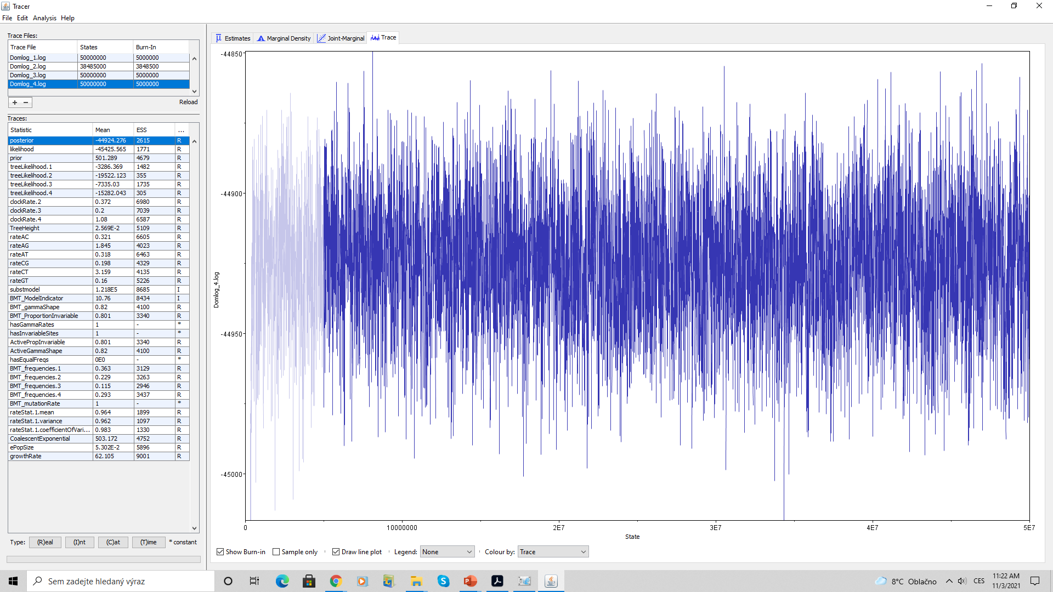
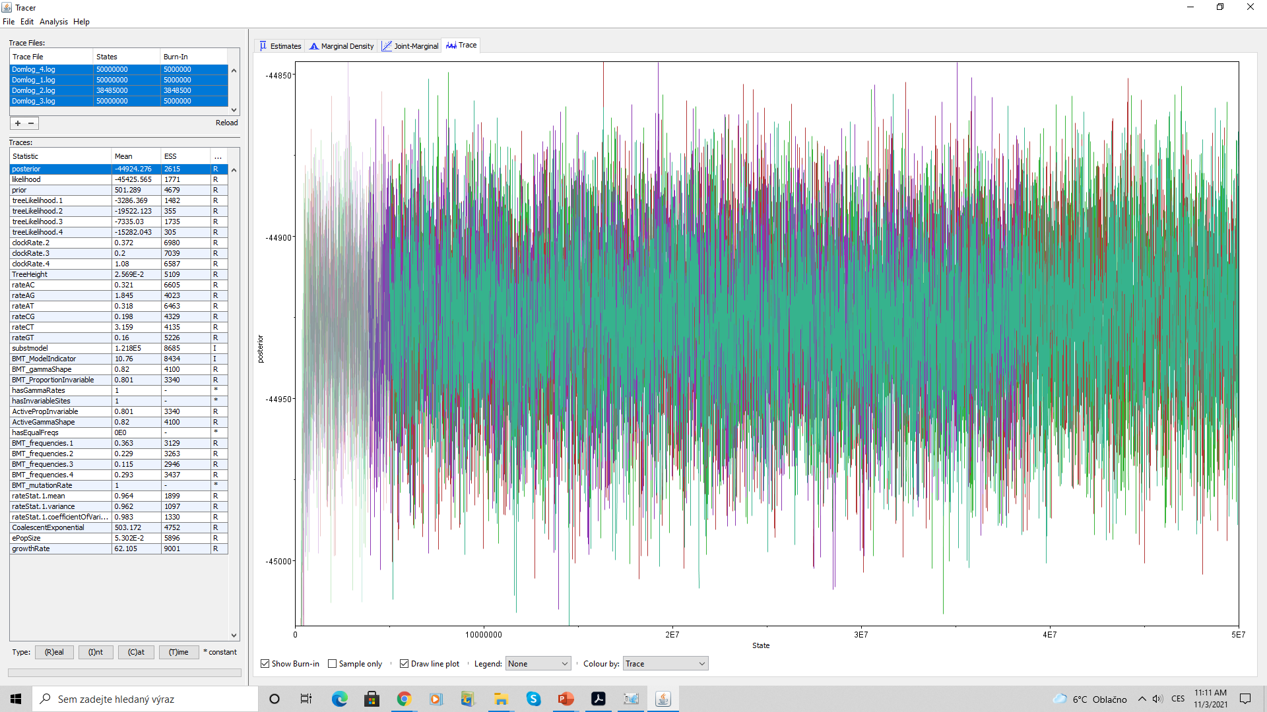

Slide 15
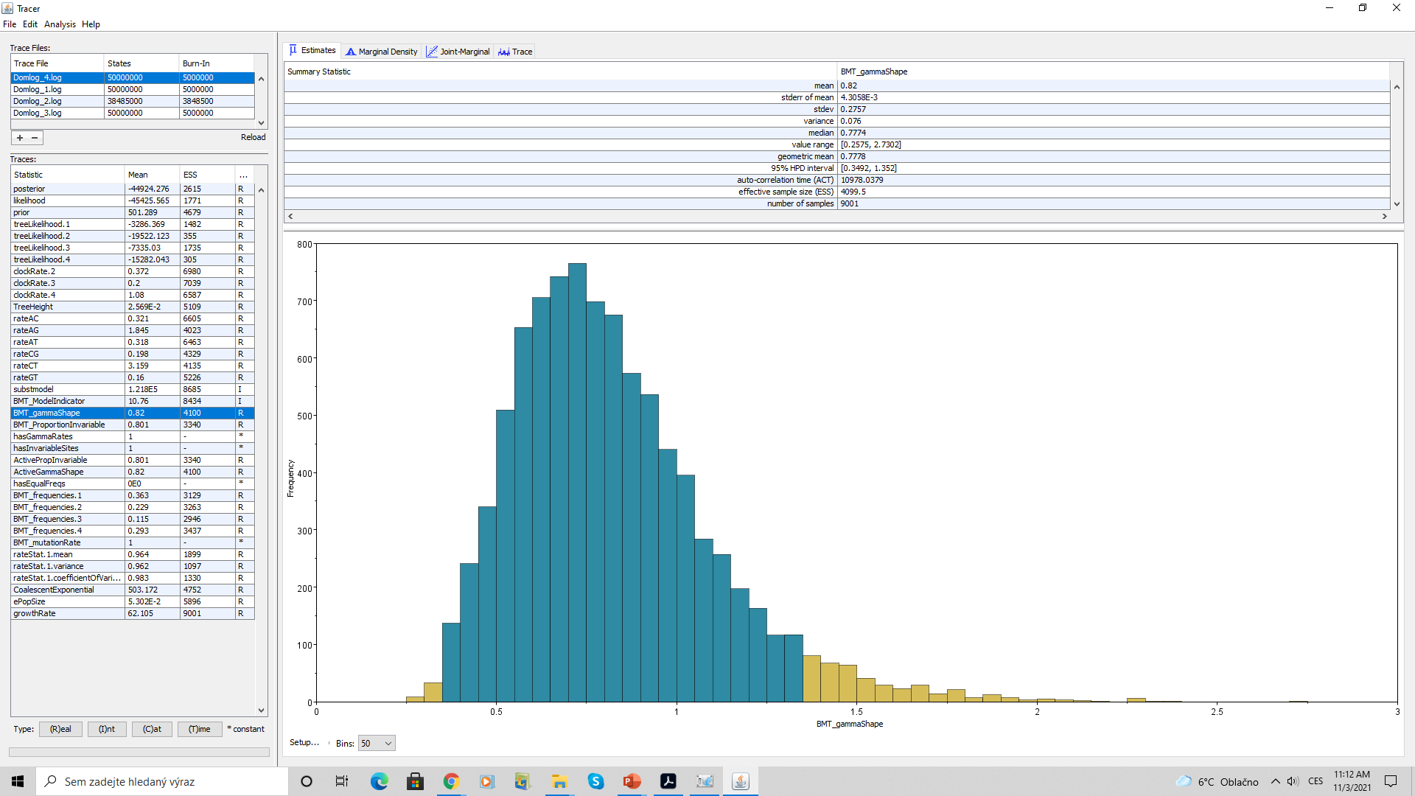

Slide 16
ESS = Effective Sample Size

Slide 17
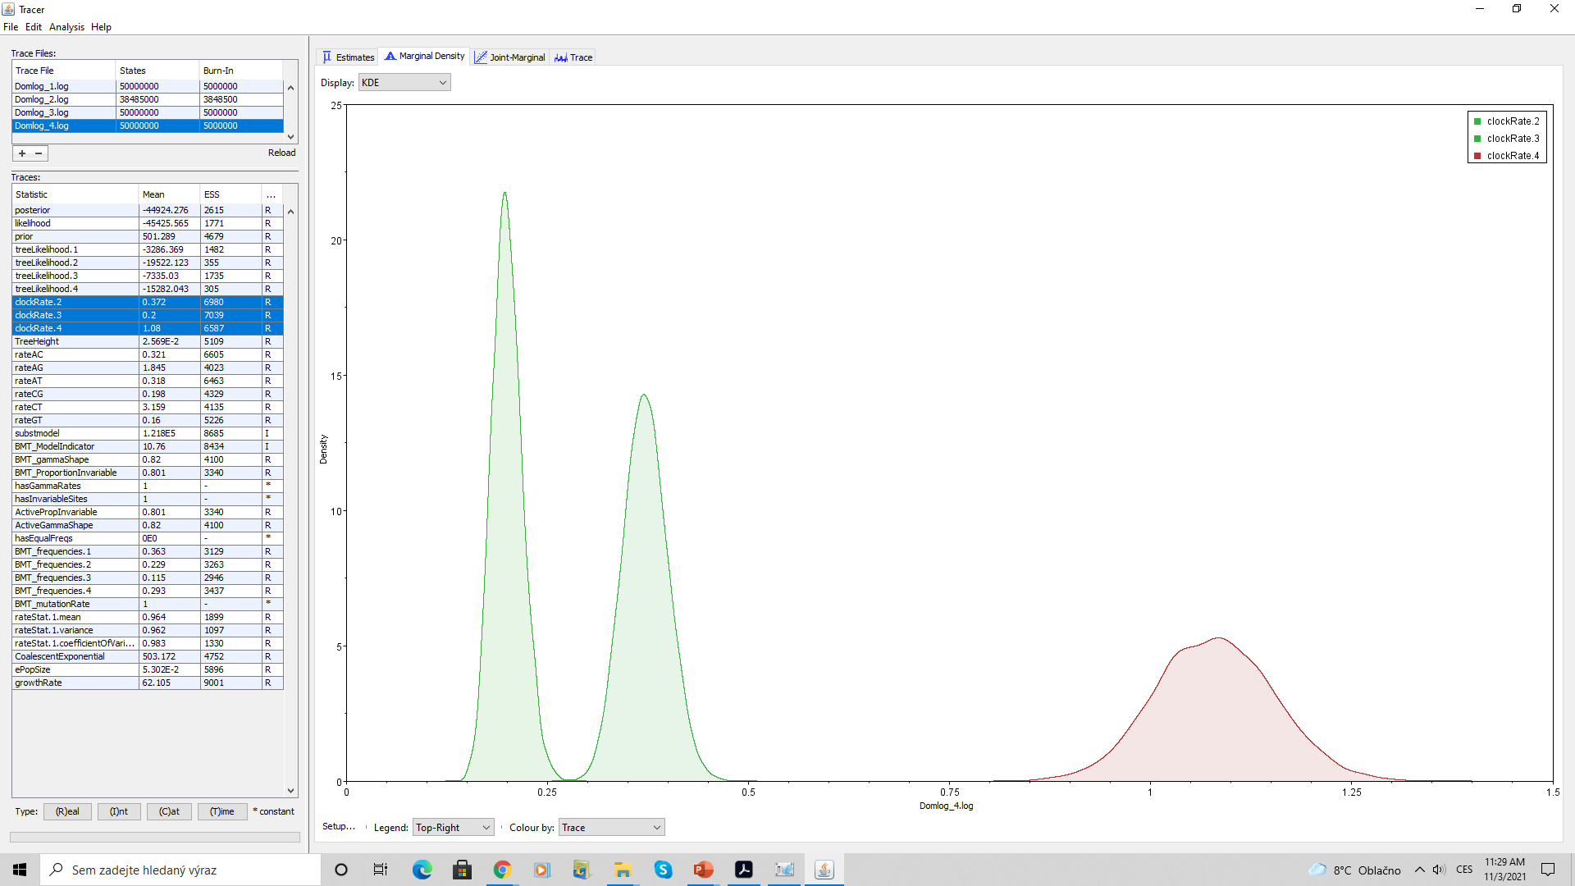

Slide 18
LogCombiner
TreeAnnotator
DensiTree

Slide 19
